Slide 1

大阪・関西万博を契機とした「未来社会」の実現に向けて（大阪版万博アクションプラン）
政府の「２０２５年大阪･関西万博アクションプランVer.２」改訂に向けた要望
大 阪 府・大 阪 市
2022年12月改訂版

Slide 3
≪目 次≫
Ⅰ 改訂にあたって
Ⅱ 万博を契機とした「未来社会」の実現に向けて
１ 健康・医療
① ライフサイエンス
② 次世代ヘルスケア
２ モビリティ
③ 空飛ぶクルマ
④ 自動運転
⑤ MaaS（マース）
３ 環境
⑥ カーボンニュートラル
⑦ 大阪ブルー･オーシャン･ビジョン
４ スマートシティ、スタートアップ
⑧ スマートシティ
⑨ スタートアップ
５ 観光・文化
⑩ 多様な都市魅力の創出･発信
６ おもてなし・利便性向上
⑪ ユニバーサルデザインタクシー
⑫ 空港運用の強化
Ⅲ 万博会場の整備・運営にあたって
① 中小企業等の参画促進、木材の利用促進
② 防災対策、テロ・サイバー等防犯対策
③ 感染症対策の強化
④ 一般交通への働きかけTDM
・・・ 1
・・・ 3
・・・ 9
・・・ 17
・・・ 29
・・・ 35
・・・ 42
・・・ 48

Slide 4
Ⅰ 改訂にあたって

Slide 5
改訂にあたって
１ 大阪・関西万博がめざすもの
パンデミックの脅威、絶えることのない戦火、そして、気候変動や貧困、食糧問題。世界には、人々の「いのち」や暮らしを脅かす課題が山積している。そのような中で開催される2025年大阪・関西万博。掲げるテーマは、「いのち輝く未来社会のデザイン」。
このテーマの下、「いのち」にかかわる多様な英知を結集し、人々の行動変容と、時代を切り拓く新たなイノベーションを巻き起こす。そして、世界の課題解決に貢献するとともに、わが国の持続的な成長・発展につなげていく。これこそが、大阪・関西万博の果たすべき役割である。
２ その実現に向けて
こうした役割を果たすためには、わが国のポテンシャルを最大限に発揮する必要がある。とりわけ、大阪・関西では、人々の「いのち」に向き合うライフサイエンスなどの未来医療、持続可能な社会に不可欠な水素等次世代エネルギー、さらには、暮らしをより快適・便利にする空飛ぶクルマなど、新たな技術やサービスの集積が進んでいる。万博のコンセプトである「未来社会の実験場」を体現し、これらの取組みを開花させ、世界に発信する。開幕まで約850日。準備を加速させなければならない。
３ 「大阪版万博アクションプラン」の改訂
大阪府・大阪市においては、万博の成功と、そのポテンシャルを活かした持続的な成長への道筋を確かなものとするため、本年５月に「大阪・関西万博を契機とした「未来社会」の実現に向けて（大阪版アクションプラン）」を策定。同プランに基づき、各項目の施策化を重点的に進めるとともに、博覧会協会や経済界等と連携しながら、国との協議・調整を行ってきた。開幕に向け、具体的かつ本格的な準備が求められる中、これまでの事業進捗や、国との協議の進展などを踏まえ、今般、同プランのバージョンアップを図ることとした。今後も、定期的にブラッシュアップを行い、内容を充実させていく。

Slide 6
Ⅱ 万博を契機とした「未来社会」の実現に向けて
１ 健康・医療
【項目】
① ライフサイエンス
・ iPS細胞やヒト体性幹細胞を活用した再生医療の産業化
② 次世代ヘルスケア
・ 次世代ヘルスケアの推進

Slide 7
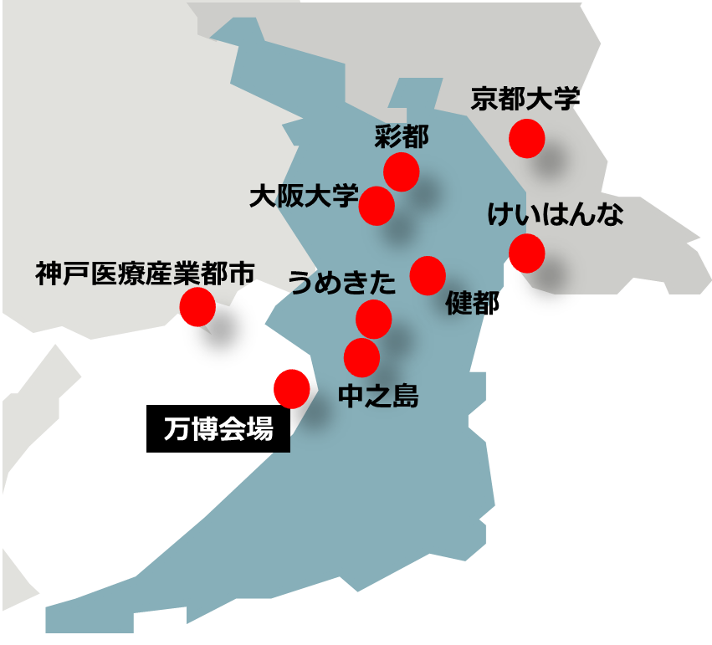
「健康・医療」分野における未来社会の姿
国際的な最先端未来医療都市の実現
◆ 大阪・関西のポテンシャルを活かし、ライフサイエンス分野で“突き抜けた”存在に
► 大阪・関西にはライフサイエンス分野の大学、研究機関等が集積。そこから生まれる様々なシーズをうまく事業化に結び付けていく。
【大阪のライフサイエンス拠点】
・彩都：創薬等の研究開発拠点
・健都：循環器疾患の予防･医療･研究で世界をリードする拠点
・中之島：再生医療をベースに、最先端の未来医療の産業化を推進する拠点
► 大阪の持つポテンシャルを磨いて伸ばし、ライフサイエンス分野で突き抜けた存在に。
◆ 健康寿命の延伸をめざし、次世代ヘルスケアを推進。“10歳若返り”へ
► 大阪の健康寿命は全国的にも低位。デジタル技術を活用した次世代ヘルスケアの推進により、「誰もがいきいきと長く活躍できる社会」を実現。
◆万博を契機にさらなるイノベーションを創出し、“世界に貢献”
► スーパーシティも活用し、国内外の患者への「未来医療」の提供等により、国際貢献を推進。

Slide 8
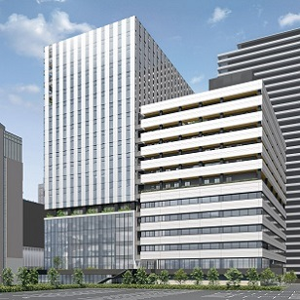
① ライフサイエンス
大阪・関西には、再生医療を中心とするライフサイエンス分野におけるトップクラスの研究機関、企業、大学等が集積。こうした強みを活かし、ライフサイエンスを成長の柱として新たな価値を発信するとともに、「いのち輝く未来社会のデザイン」をテーマとする大阪・関西万博を契機に、健康・医療分野で世界に貢献することをめざす。
テーマ
2022(現状)
2025（万博開催）
2030（万博後のめざす姿）
iPS細胞やヒト体性幹細胞を活用した再生医療の産業化 | □再生医療の産業化に向けた検 討開始 （主な検討内容） ・自家細胞を用いた自由診療の適正な 普及に向けた医療機関支援 ・他家細胞（iPS、間葉系幹細胞等）を用 いた再生医療等製品の普及促進に向 けた課題と対応策 □再生医療の拠点形成推進 ・2024年春に中之島（大阪）に未来医 療国際拠点がオープン予定 ▷拠点内に、世界初となる「my iPSプロジェクト」の拠点施設や、iPS細胞による角膜再生医療を提供する医療機関等が入居予定 | □再生医療の実用化がスタート ・未来医療国際拠点における「my iPS細 胞」の開発製造、供給開始 ・細胞・組織の安定供給システム構築 （組織採取→培養製造→輸送→治療） ・再生医療に携わる企業等を支援するプ ラットフォームの構築 | □再生医療の普及と産業化の進 展 ・再生医療技術を核とした先端医療の 普及と産業化モデルの確立 ・再生医療技術に関して、世界からの認 知を受け、大阪へ投資が向かうグロー バル産業として成長 □再生医療の提供による国際貢献 ・国内外の患者が、再生医療に容易にア クセスできる環境整備 ・外資系企業・研究所、専門人材等の集積
万博会場
再生医療を国内外へ発信
・現状～未来の医療を情報発信
・大阪パビリオンにおいて、iPS細胞で作製した「心筋シート」を活用した展示をするなど、リアル・バーチャル両面から展示
・未来医療国際拠点とも連携
▲「未来医療国際拠点」イメージ
（出典）一般財団法人未来医療推進機構HP

Slide 9
課題
▷再生医療に対する社会受容性の向上や事業者の参入促進に向けた効果的な情報発信 再生医療の普及や市場拡大のためには、国民の理解・参画や幅広い事業者の参入が不可欠。万博会場等を活用し、国や地元関係機関 等が一体となって、国内外に広く発信していくことが必要。
▷再生医療の産業化に向け、細胞・組織の安定供給に向けた技術開発・サプライチェーンの構築 再生医療等製品は、高度かつ複雑な取扱いが求められ、現状では非常に高コスト。産業化に向けて安定的な供給体制が不可欠。
▷再生医療等製品の特性に対応した各種レギュレーションが未整備 再生医療等製品は国の製造・販売承認審査が必要であるが、細胞原料から製造・輸送等広範にわたる安全性や品質の確保と、 迅速で円滑な供給体制の構築に向けたレギュレーションが未整備。
国「アクションプランVer.2」の 記載内容 | 再⽣・細胞医療・遺伝⼦治療分野の情報発信 ／ ⽇本の先進的な医薬品等の情報発信 ／ 障害者⾃⽴⽀援機器等開発促進 <厚労省> 医療機器等における先進的研究開発・開発体制強靭化事業の採択者による体験コーナー <経産省>
国との協議状況 | 万博会場等での発信について、国と府・市の間で齟齬がないよう連携しながら進めることを確認
>
国への提案・要望
▷「いのち」をテーマに掲げる万博に向け、再生医療の産業化が加速するよう重点的な財政支援。その成果を会場内外で効果的に発信
▷「my iPSプロジェクト」など、大阪・関西で取り組まれている最先端の医療技術を会場内外で発信
▷万博後も見据え、再生医療の産業化の道筋が確かなものとなるよう、
・再生医療の産業化推進プラットフォームの構築に向けた財政・技術支援
・再生医療等製品の特性に対応した各種レギュレーションの整備
府・市の取組み
・ライフサイエンス拠点（「彩都」「健都」「中之島（未来医療国際拠点）」）の形成 ・多様なプレーヤー（医療、企業、スタートアップ、アカデミア等）との共創による、再生医療の産業化推進プラットフォーム の構築等に向けた検討を開始 ・再生医療の社会受容性向上に向けて、万博と連動したコンテンツ展示やイベントなど、効果的に情報発信や理解促進を行う 手法を検討 ・大阪パビリオンにおいて、最先端の医療技術やそれがもたらす未来社会を体験できる展示内容を検討

Slide 10
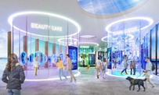
② 次世代ヘルスケア
万博会場では、ヘルスケアデータをAI分析し、パーソナライズされた健康プログラムを提案することなどを検討。万博で実証したヘルスケアに関する先端技術・サービスの普及・活用により、世界のモデルとなる健康長寿社会の実現をめざす。
テーマ
2022(現状)
2025（万博開催）
2030（万博後のめざす姿）
次世代ヘルスケアの推進 |  | □健康寿命延伸達成（2歳以上） （2013年比）
□デジタル技術を活用した健康づ くりの推進
□“10歳若返り”達成
・府が運営する健康アプリ「アスマイル」等による健康活動促進
万博会場
・万博で実証された先端技術・サービス等の普及・活用により日常生活の中で自然と健康管理ができる社会の実現
パーソナライズされた健康プログラムの実装（大阪パビリオン）
・アスマイルなどの健康アプリ等で取得した日々の健康活動データや検診データと、パビリオン内で取得したヘルスケアデータをAI分析し、個人最適化された健康プログラムを提案
▷アスマイル登録者：約32万人
（2022年10月末）
▷健康予測AIによる生活習慣病発症確率の情報提供 （2021年12月～）
▷アスマイルと連携した「10歳若返り」プロジェクトの実施（2021年度～）
・次世代ヘルスケアサービスの裾野の拡大により、住民に健康増進に向けた多様な選択肢を提供
・官民の多様な担い手による最先端の技術・サービスの実装が進む「スマートヘルスシティ」の実現
・高齢者のためのデジタルサービスの展開（スマートシニアライフ事業）
▷民間や行政の様々なデジタルサービスをワンストップで使いやすく提供
▷生活の質の向上を通じた健康寿命延伸にも貢献
▷2022年2月～実証事業を実施
▲ミライのヘルスケア体験
(出典)大阪パビリオン出展基本計画案
・デジタルサービスの拡充・提供主体の多様化
▷「アスマイル」の更なる普及とマイナポータルとの連携によるデータサービスの深化
▷民間の担い手による多様なヘルスケアサービスが広がることにより、生活習慣の改善が進み、健康寿命を延伸

Slide 11
課題
▷官民におけるヘルスケアデータの相互活用・標準化のためのさらなる取組強化 府民の健康寿命の延伸をめざすため、データヘルス改革等によるヘルスケアサービスの創出及び加速化が必要 ①府民の健診や歩数等のPHR情報の利活用に向けた「アスマイル」の機能拡充 ②民間におけるヘルスケアサービスの創出・振興に向けた環境整備 （様々なPHR間のデータの相互運用性確保のためのルール整備・標準化等） ③ヘルスケアデータ利活用に係る社会受容性の向上
国「アクションプランVer.2」の 記載内容 | Personal Health Record（PHR）を活⽤した万博体験／優良なアイデア・事業の審査への参画（ヘルスケアビジネスコンテストの開催） <経産省> 介護ロボット等テクノロジーの普及 ／ スマート・ライフ・プロジェクト〜健康寿命を延ばそう〜 ／ 認知症バリアフリーの取組推進 ／ 世界にユニバーサル・ヘルス・カバレッジ（UHC)を発信 <厚労省>
国との協議状況 | PHR活用にあたってのルール策定の要否について、国と府・市で方針を整理
>
国への提案・要望
▷利用者の利便性向上に向けたヘルスケアデータの連携（「アスマイル」とマイナポータルや民間PHR事業者）に係る 財政支援
▷ヘルスケアデータの利活用活性化に向けたルール整備・標準化に対する支援
府・市の取組み
・アスマイルの推進（会員登録数増加に向けた普及啓発、マイナポータルとのデータ連携、民間事業者との連携による機能向上） ・スマートヘルスシティをめざす取組みの推進（公民連携によるスマートシニアライフ事業の実証実施） ・北大阪健康医療都市（健都）におけるヘルスケア分野の企業集積と実証事業の推進 ・万博を契機とした地域住民の健康づくりに向けた意識の高揚（検診の受診促進、運動・スポーツを通じた地域住民の健康づくり）

Slide 12
２ モビリティ
【項目】
③ 空飛ぶクルマ
・ 空飛ぶクルマ「商用運航」の実現
④ 自動運転
・ 自動運転の実現
⑤ MaaS（マース）
・ MaaSの展開

Slide 13
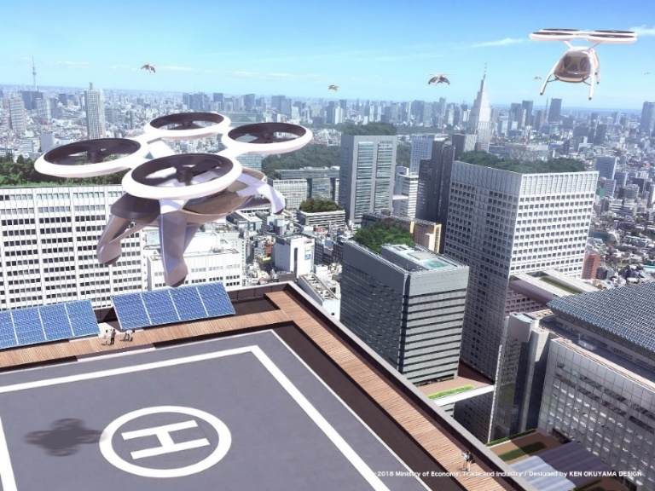
「モビリティ」分野における未来社会の姿
世界をリードする次世代モビリティの実現
空飛ぶクルマや自動運転、MaaSにより、便利でスマートな新しい移動サービスを実現。移動の課題解決や新たな関連ビジネスの創出などにつなげ、次世代モビリティの分野で世界をリードしていく。
◆ 空飛ぶクルマ「商用運航」の実現
► 空飛ぶクルマの商用運航を実現し、大阪から空の移動革命を起こす。
◆ 最先端の自動運転の実現
► 安全・快適な未来のモビリティ社会を拓く先駆けとなる。
◆ 関西広域でのMaaSの展開
► 関西広域でMaaSを実現。ストレスフリーな移動と関西一円への周遊を促進。
（出典）経済産業省ウェブサイト

Slide 14
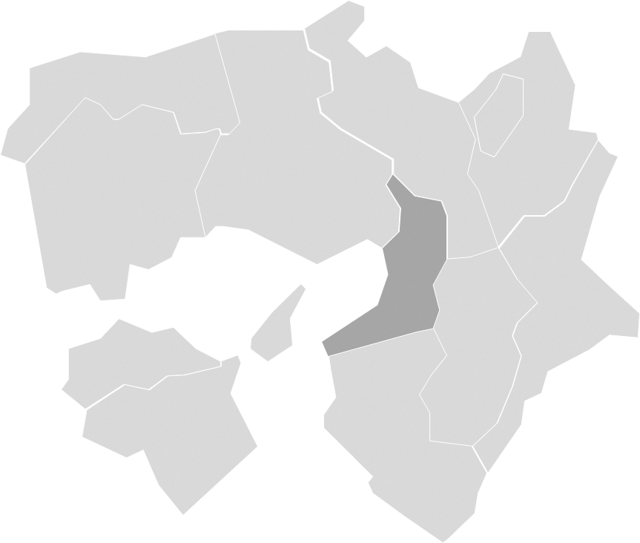
③ 空飛ぶクルマ
大阪・関西万博を、多様なプレイヤーによるイノベーションを誘発し、社会実装していく「未来社会の実験場」とするため、多様なチャレンジを会場内外で生み出す仕掛けづくりを進めていく。そのシンボルとして、万博会場の立地特性を最大限に活かした「空飛ぶクルマ」の商用運航を実現し、大阪・関西をはじめわが国が、次世代モビリティの分野で世界をリードすることをめざす。
テーマ
2022(現状)
2025（万博開催）
2030（万博後のめざす姿）
空飛ぶクルマ「商用運航」の実現 | □空飛ぶクルマの開発や実用化 に向けた議論が加速 ・「空飛ぶクルマ 大阪ラウンドテーブル」 設置（2020年11月） ▷78者（2022年11月現在）が参加 （機体メーカー、インフラ、運航、管制システム、保険、金融など） ・「大阪版ロードマップ」を策定 （２０２2年3月） ▷2025年万博をマイルストーンに 2030年代の実用拡大をめざす □課題抽出のための実証実験 ・離着陸場の可能性調査 ・運用性の検証 ・事業可能性の検証 ・空飛ぶクルマ実機による有人実証飛行 ・運航管理システムの検証 等 | □ベイエリア中心に「商用運航」を 実現し、万博会場アクセスに活用 ・パイロット搭乗 ・定期路線運航（空飛ぶタクシー・娯楽・観 光） | □都市部中心を含む「商用運航」 が拡大 ・関西各地での複数運航の実施 ・自動・自律飛行（パイロットレス）／オン デマンド運航へ段階的に移行 ▷日常的に使えるサービスに （自家用/救急輸送等） ▷関連ビジネス、イノベーションが進展 （観光サービス、機体メンテ等）
万博会場
会場内の遊覧・観覧体験
→多くの人が空飛ぶクルマを体験
商用運航を世界へ発信
→人・企業・投資の呼び込み
都市間飛行も可能に
神戸空港
大阪市内
2021年度 5事業（計15社が参画）
2022年度 ８事業（計34社が参画）
（出典）空の移動革命社会実装に向けた大阪版ロードマップ／アクションプラン（一部加工）
淡路島
万博会場
関空
（出典）空の移動革命社会実装に向けた大阪版ロードマップ／アクションプラン（一部加工）

Slide 15
課題
▷国による航空法等の各種制度整備（機体の安全性の基準整備、飛行エリア、離着陸場等） 関係自治体や事業者への意見聴取や情報共有等、連携を密にし、空飛ぶクルマの商用運航に向けて、クリアすべき機体の安全性や飛行エリア、離着陸場等の基準を明確にすることが不可欠。
▷空飛ぶクルマに関する社会受容性の向上（騒音・安全性等） 街なかでの運航に向けては、住民の十分な理解を得る必要があり、空飛ぶクルマの安全性・利便性等の啓発活動が肝要。
▷機体開発・実証事業・離着陸場の整備等に係る財政的負担 先駆的な取組みであるため、研究開発や実証事業等のコストが見込みづらい。実用化に向けた課題に速やかに対応し、機体の 開発や離着陸場の整備等を加速するためには、機動的かつ十分な財政支援が必要。
国「アクションプランVer.2」の 記載内容 | 次世代空モビリティの社会実装に向けた実現プロジェクト＜経産省＞ 空飛ぶクルマの実現に向けた環境整備の推進＜国交省＞
国との協議状況 | 離着陸場（ポート）、運航ルート、運航事業者の選定・決定に向け、国、府・市、協会等関係者間で具体的な進め方、スケジュールについて調整を開始
>
国への提案・要望
▷地元自治体、事業者の意向を踏まえ、離着陸場（ポート）の設置基準など、商用運航実現に向け必要となる諸元について、早期の明示
▷ポートの整備や運航ルートの設定にあわせ、安全性の確保を前提に必要な規制緩和の検討
▷運航環境・安全性に関する制度整備（機体の安全基準、飛行高度、操縦者等の技能証明等の要件整備）
▷試験飛行に係る許認可申請等手続きの簡素化
▷ポートの整備に関する制度整備及び整備に係る補助制度の創設
▷機体の研究開発や実証事業等への技術・財政支援
府・市の取組み
・空飛ぶクルマ大阪ラウンドテーブルの運営、ロードマップの進捗管理 ・空飛ぶクルマの実現に必要な事業環境整備に向けた調査・検討 ・空飛ぶクルマの社会受容性向上に向けた情報発信・普及啓発 ・事業者による実証事業等への支援（補助、フィールドの提供等）

Slide 16
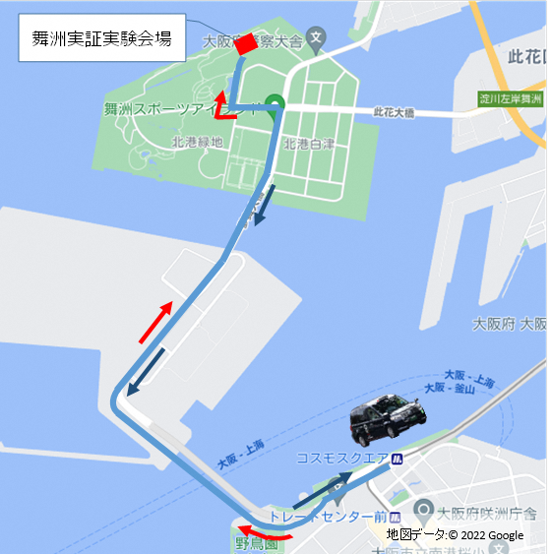
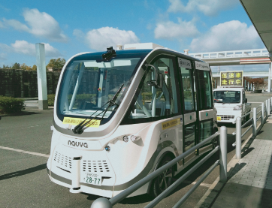
④ 自動運転
世界的に開発競争が激化する自動運転（レベル４相当）を、万博会場へのアクセスや会場内の移動で実現。安全・快適な未来のモビリティ社会の体験を通じ、その後の社会実装につなげていく。
テーマ
2022(現状)
2025（万博開催）
2030（万博後のめざす姿）
自動運転の実現 | □自動運転の実証実験 ・万博会場となる夢洲等で、民間企業により実証実験を実施中（レベル２、４） ・実証実験のエリア拡大に向けた体制の構築 ・郊外の高齢化が進む団地で地域の足として実証を実施中（レベル３ 河内長野市） |  | □自動運転の社会実装 ・自動運転での移動サービスが普及拡大
万博会場
会場までのアクセスや会場内において、自動運転で安全に移動
・主要駅等から万博会場へのアクセスをレベル４相当の自動運転化で輸送
・広大な万博会場の移動を、自動運転車により安全に移動
レベル４
夢洲
レベル２
コスモスクエア駅
（出典）2025年日本国際博覧会協会HP
※自動運転レベル
・レベル２：部分運転自動化（人が運転）
・レベル３：条件付自動運転（システムが運転、緊急時は人が運転）
・レベル４：特定条件下における完全自動運転（システムが運転）

Slide 17
課題
▷万博開催時における自動運転（レベル４相当）の移動サービスの実現に向けた環境整備 レベル４相当の自動運転には路側センサー等のインフラ整備や、遠隔管制等に関する詳細なルール整備が必要。
▷自動運転（レベル４相当）の移動サービスの実証に対する財政的負担 安全な移動サービスを提供するためには、交通事業者が運行ノウハウを構築する実証等が必要であるが、財政負担が大きい。
国「アクションプランVer.2」の 記載内容 | 自動運転の一層の推進＜デジタル庁、内閣府、警察庁、総務省、経産省、国交省＞ Beyond 5G ready ショーケースの実現＜総務省＞
国との協議状況 | 国において万博時にめざす自動運転の姿を整理。これを踏まえ、府・市、協会において計画を作成予定。 国において、自動運転実証支援の予算を確保（R4補正）
>
国への提案・要望
▷万博開催時における自動運転（レベル４相当）実現のため必要な路側センサー等のインフラ整備
▷遠隔管制の運行基準や監視員の資格要件について具体的な制度の早期整備
▷運行事業者等が実施する自動運転（レベル４相当）移動サービスの実証・実装運行に対する財政支援
府・市の取組み
・自動運転の実証事業・実装支援（実証フィールドの提供など）

Slide 18

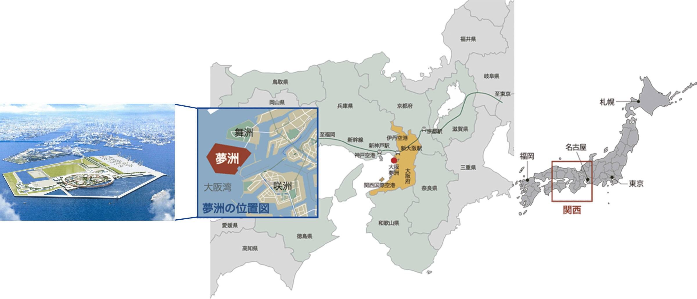





⑤ MaaS（マース）
官民が連携し、万博来訪者向けのMaaSを構築。万博会場までの効率的な移動手段や観光案内、乗車券、万博チケットの購入なども一つのアプリで完結。ストレスフリーな移動の実現と、関西一円への周遊を促進する。
テーマ
2022(現状)
2025（万博開催）
2030（万博後のめざす姿）
MaaSの展開 | □MaaS実現に向けて官民連携 スタート ・関西MaaS検討会(2019年10月設 立)を進化させ、関西MaaS協議会を 設立（2022年11月） ▷鉄道7社（JR西、Osaka Metro 私鉄5社）で構成 → 2023年夏頃（予定）：「（仮称）関西 MaaSアプリ」リリース （マルチモーダル乗継経路検索、 チケットストアなど） ・関西MaaS推進連絡会議（２０２１年1２ 月設立） ▷交通・観光・商業が連携した「関西 MaaS」をめざす ▷国､府､大阪市、関西広域連合、万博協 会、経済団体、交通関係団体（鉄道7社含む）等で構成 ・大阪市内でAIオンデマンド交通の社会実験開始 (２０２１年3月～） | □万博来訪者向けのMaaS構築 ･万博来訪者に対してストレスフリーな移 動サービスを提供 ▷スマホで一括検索・予約・決済 （万博会場までの効率的な移動手段の 案内、乗車券・万博チケット購入など） ▷位置情報をもとに関西への観光周遊 ▷外国人来訪者にも対応（多言語） | □関西広域でMaaSが拡大 ・交通、観光、宿泊などサービス拡充 ・高齢化が進む地域では、AIオンデマン ド交通を組込んだMaaSにより、移動 利便性が向上 →ラストワンマイル問題の解消につな げる
・万博チケット
・混雑状況
・観光スポット
・道路情報
・交通情報
▲MaaS活用（イメージ）
※MaaS:様々な移動手段の予約や決済などを一体的に提供するサービス
※AIオンデマンド交通：利用者の予約に対してAIによる最適な運行ルート、配車をリアルタイムに行う輸送サービス

Slide 19
課題
▷関西MaaS構築・機能拡充による鉄道事業者の財政負担及びデータ連携先となる多種多様なサービス事業者等のシステム 整備等にかかる財政負担 万博開催に向けて関西MaaSの構築と機能拡充を加速させるためには、データ連携先となる多種多様なサービス事業者も含めたシステムの整備や各社の所有データのデジタル化等が必要であるが、民間事業者のコスト負担が大きい。
国「アクションプランVer.2」の 記載内容 | MaaSなどの新たなモビリティサービスの推進＜国交省＞ デジタル田園都市国家構想に関連するデジタル実装モデルの海外発信・展開＜内閣官房＞
国との協議状況 | 関西MaaS協議会において、「関西MaaSアプリ」に付加する機能等について検討中 国において、MaaS支援の予算を確保（R4補正）
>
国への提案・要望
▷「関西MaaSアプリ」（仮称）の構築・機能拡充に対する財政支援 ▷同アプリのデータ連携先となる交通事業者や観光事業者等のシステム整備等への財政支援
府・市の取組み
・「関西MaaS推進連絡会議」への参画、事業者間調整支援等 ・MaaS促進に向け、交通事業者のキャッシュレス化導入や実証実験、データ共通化の取組み等への補助 ・事業者が実施するAIオンデマンド交通実証事業への支援

Slide 20
3 環 境
【項目】
⑥ カーボンニュートラル
・ 蓄電池・水素技術の実用化
・ 最先端技術の開発・活用
・ ゼロエミッションモビリティの普及
・ 事業者や府民の行動変容
⑦ 大阪ブルー・オーシャン・ビジョン
・ 「大阪ブルー・オーシャン・ビジョン」の実現

Slide 21

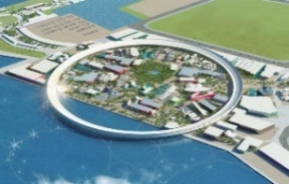




「環境」分野における未来社会の姿
万博を契機とした脱炭素社会の実現
大阪・関西から革新的な技術を創出。２０３０年に府域のCO2排出量を2013年比４０％以上削減し、２０５０年までにカーボンニュートラルの実現をめざす。
カーボンニュートラルの実現に向けた取組み
水素エネルギー等
万博会場
CO2回収・利用
２０５０
実質CO2排出量100％削減（2013比）
水素発電
DAC
再生可能エネルギー
2030（万博後）
CO2排出量４０％以上削減（2013比）
EV/FCバス
太陽電池
大阪府におけるCO2排出量の
部門ごとの削減率（将来推計）
関連する取組みを府域でも展開
部 門 | ２０30削減率 （２０１３比）
工場等 | 43％
オフィス | 42％
家 庭 | 46％
運 輸 | 33％
その他（※） | 23％
合 計 | 40％
次世代型太陽電池
充電設備・水素ステーション整備
2025（万博開催）
現状
府域のCO2排出量24％削減（2013比）
※2019年度
（※）廃棄物、メタンなど

Slide 22

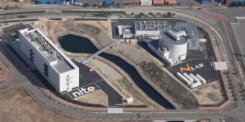
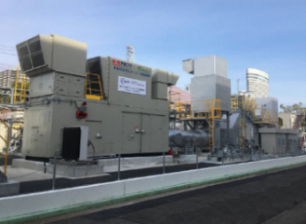
⑥ カーボンニュートラル ～蓄電池・水素技術等の実用化～
2050年までに温室効果ガス（ＣＯ２）排出量の実質ゼロを達成するためには、革新的技術の開発が不可欠である。「未来社会の実験場」をコンセプトとする万博会場において、蓄電池、水素などの新技術を実証・活用し、その後の実用化につなげていく。
テーマ
2022(現状)
2025（万博開催）
2030（万博後のめざす姿）
蓄電池・水素技術等の実用化 | □次世代蓄電池の研究開発や 水素技術実用化に向けた実証 ・大阪産業技術研究所等で、次世代蓄電 池等の研究開発を実施中 ・咲洲地区で、世界最大級の大型蓄電池 試験・評価施設（NLAB）が稼働中 （2023年に次世代蓄電池対応施設を 増設予定） ・H2Osakaビジョン推進会議参画事業 者による実証実験を実施中 （主な実証実験内容） ▷水素製造、サプライチェーン構築 ▷水素発電（実証検討段階） ▷業務・産業用燃料電池 等 ・カーボンニュートラルに資する最先端技 術の開発・実証を支援する事業の実施 補助実績：８件（2022年度） | □万博を契機に大阪・関西でも蓄 電池・水素技術等の実証・活用 ・産学官連携による次世代蓄電池等の製 品化に向けた性能向上等の進展 ・会場で活用するCO2フリー水素の製造、 水素発電の実証 | □万博で活用した最先端技術が実 用化 ・次世代蓄電池の実用化と電池関連産業 の集積を活かしたイノベーション促進 ・水素発電による電力供給等が開始
万博会場
蓄電技術・水素技術等の実証・活用
・次世代蓄電技術を活用した効率的な
エネルギーマネジメント
・CO2フリー水素の活用、水素で発電
した電力の利活用
▲全固体電池
▲NLAB（大阪市住之江区）
▲水素CGS実証プラント（神戸ポートアイランド）
※CO２フリー水素:製造過程でCO2を排出しない水素
※エネルギーマネジメント：エネルギーの使用状況を把握した上で、電力需要の低い時間帯に蓄電池を充電し、電力需要の高いピーク時に蓄電池から放電するなど、
エネルギー需要の平準化を行い、最適なエネルギー利用を実現するための活動

Slide 23
課題
▷蓄電池ビジネスの拡大に向けた技術開発や実用化の促進 蓄電池ビジネスの拡大につなげるため、全固体電池などの次世代蓄電池技術の開発促進や、将来の社会実装につながる、万博での次世代蓄電技術を活用したエネルギーマネジメントシステムの実証などの取組みへの支援が必要。
▷水素利活用の拡大に向けた技術開発やビジネス化の促進 発電・産業・運輸等の広範な分野における水素の利活用の拡大を図るため、グリーンイノベーション基金など社会基盤形成に向けた大規模プロジェクトへの支援に加えて、万博を契機とした、多様なビジネス化のチャレンジを支援することが必要。
▷水素社会を前提とした法整備 現在、水素関連の設備や運用にあたっては日本は高圧ガス保安法や消防法などで規制されているが水素社会を前提とした法律となっておらず、諸外国に比べて設備の設置時や運用時のハードルが高く、水素普及のネックとなっている。水素を未来社会の「キー・テクノロジー」とするためにも安全を前提に大胆な規制緩和が必要。
国「アクションプランVer.2」の 記載内容 | 水素発電技術の実証等＜経産省＞ 再エネ水素を使ったメタネーション実証＜環境省＞
国との協議状況 | 万博会場内におけるカーボンニュートラルについて、協会がめざす方針を国、府・市、関経連と共有
>
国への提案・要望
▷蓄電池や水素技術など、カーボンニュートラルに資する新技術の開発や実用化に向けた規制緩和・財政支援と、会場内外での実証・活用
▷とりわけ、地元の取組みと連携し、府の補助事業において実証中の最先端技術の会場内外での活用
▷水素技術の利活用に向けた規制の緩和
府・市の取組み
・カーボンニュートラルに資する技術の試作開発や実証等の取組みに対する補助 ・産学官連携による研究開発・技術支援（大阪公立大学、大阪産業技術研究所） ・府内企業による電池関連の研究開発や実証事業等に対する補助支援 ・産学官プラットフォーム(H2Osakaビジョン推進会議)による産学官の交流等を通じた水素関連プロジェクト創出・事業化など

Slide 24
⑥ カーボンニュートラル ～最先端技術の開発・活用～
CO2回収や次世代型太陽電池など、未来の脱炭素技術の開発・活用も急務である。万博会場での実証などを通じ、研究開発や社会実装を進めていく。
テーマ
2022(現状)
2025（万博開催）
2030（万博後のめざす姿）
最先端技術の開発・活用 | □CO2回収や次世代型太陽電池 等の研究開発 ・国のグリーンイノベーション基金を活用 した、CO2回収や次世代型太陽電池等 の実用化をめざしたプロジェクトによる 研究開発を実施中 | □府域で次世代型太陽電池等を 活用 ・次世代型太陽電池等が、府域でも活用 開始 | □未来の脱炭素技術の研究開発・ 実用化 ・大気中や排ガスからCO2を回収し、地 中への貯留や有効活用を行う技術の実 用化に向けた研究開発 ・次世代型太陽電池が府内事業所や家庭 に普及拡大
万博会場
CO2回収・次世代型太陽電池等の実証・活用
・専用装置で会場内の大気中から
CO2回収（DAC）
・コンクリート固定、メタネーションによる有効活用など
・形状の自由度が高く、曲面にも設置
可能な次世代型太陽電池をパビリオ
ン等に設置
▲次世代型太陽電池
※DAC（Direct Air Capture）：空気中から直接CO２を回収する技術
※メタネーション:水素とCO2から天然ガスの主成分であるメタンを合成する技術

Slide 25
課題
▷CO2の回収・利用・貯留技術（DAC等）の確立とコスト低減 ＣＯ２排出源における回収と利用（ＣＲ）、さらにＤＡＣなどについて、研究開発が進められているが、技術の高度化・低コ スト化と利用用途の拡大が必要。
▷次世代型太陽電池の性能向上と適用手法の確立 一定の技術開発は進んでいるが、耐久性が不十分であり、広範な建築材や都市インフラへの適用手法も確立されていない。
▷新技術の万博会場での活用に多額の費用が必要 DACや次世代型太陽電池のほか、路面発電などの多数の新技術を実装していくためには多額の費用が必要。
国「アクションプランVer.2」の 記載内容 | CO2の分離・回収技術の実証／CO2排出削減・固定量最大化コンクリートの実証／次世代型太陽電池の開発推進＜経産省＞
国との協議状況 | 国が実施するコンソーシアムにおいて、万博会場で発信するネガティブエミッション技術について協議中
>
国への提案・要望
▷CO2の回収・利用・貯留技術や直接空気回収技術、次世代型太陽電池等の着実な研究開発
▷万博会場等での最先端技術の活用に必要な財政支援
府・市の取組み
・脱炭素に資する環境・エネルギー技術のシーズ調査、府民等への普及啓発

Slide 26
⑥ カーボンニュートラル ～ゼロエミッションモビリティの普及～
温室効果ガス（ＣＯ２）の排出削減に向けては、ゼロエミッションモビリティを幅広く普及させることが重要である。万博会場へのアクセス等において、EV・FCバスや、EV・FC船を活用するとともに、広く大阪・関西への拡大をめざす。
テーマ
2022(現状)
2025（万博開催）
2030（万博後のめざす姿）
ゼロエミッションモビリティの普及 | □EV・FCバスの導入数 府域で６台（2022年3月末） ・ディーゼルバスと比較して高額であり、 事業者の買い替えが進まず EVバス：約5,400万円（充電設備含む) FCバス：約1億円 ディーゼルバス：約2,700万円 【参考：大阪府・大阪市の補助制度を活用した場合の負担】 ▷EVバス ▷FCバス 2022年度：EVバス18台導入予定 (うち、国補助は7台) ・バス対応の充電設備、水素ステーション が不足 □EV・FC船の開発・実証 ・EV・FC船の実証事業が開始 ・水素および電気のバンカリング設備を 設計中 ・FC船を設計中 | □万博を契機に、府域でのEV・ FCバスの導入を促進 ・万博に向けて、府内バス運行事業者の 導入が加速 ・充電設備、水素ステーションの整備が 進展 □EV・FC船の実証の進展・運航 ・万博においてFC船等に使用する設備 実績・ノウハウを蓄積 ・夢洲と市内各地を結ぶFC船の運航 | □府域の路線バスの５割をEV・ FCバス（更新分） ・万博を契機にEV・FCバスの導入が進 展 ・EV・FCバスの導入状況に合わせて、バ ス対応の充電設備、水素ステーションの 整備が進展 □EV・FC船の実用化 ・EV・FC船が海上輸送や観光用などで 運航 ・水素及び電気のバンカリング設備の導入が進展
万博会場
会場へのアクセス等で活用
・夢洲↔舞洲のパークアンドライドバス
や周辺のターミナル駅からのシャトル
バス等にEV・FCバスを活用
・無線給電など新技術を活用したEV
バスの試行運行（国等による社会
実装プロジェクトの活用を想定）
・EV・FC船による来場者の海上移動
が実現
国の補助 1/3 | 府市の補助 1/3 | 事業者負担 1/3
国の補助 1/２ | 府市の補助 1/3 | 事業者 負担 1/6

Slide 27
課題
▷EV・FCバスの導入等における事業者の財政負担 EV・FCバスはディーゼルバスと比較して高額であり、バス対応の充電設備や水素ステーションも必要。FCバスはランニングコストが大きく事業者の財政負担も大きい。また、万博会場アクセスとして「路線バスタイプ」については残り約80台必要だが、EVバスに係る国の補助を受けられる台数が限られている。
▷EV・FCバス／船の技術革新 EV・FCバスのラインナップの充実や長距離運行に適した車両開発の加速、充電設備の規格標準化、EV・FC船の実用化に向けた 技術開発や実証実験への支援拡充が必要。
国「アクションプランVer.2」の 記載内容 | 電動車の活用拡大＜環境省・国交省＞ 内航船の革新的な運航効率化に関する実証＜国交省・経産省＞
国との協議状況 | 国、協会において、ゼロエミッションモビリティの方針を整理し、必要なEVバス・FCバスの導入規模を協議予定 国において、EVバス導入補助予算を増額（R4補正） FC船の実証運航に必要な財政支援について、国、府・市、関経連において引続き検討
>
国への提案・要望
▷EV・FCバスの調達及びその充電・充填などのインフラ設備等の整備に係るイニシャルコストやランニングコストへの補助制度の創設・拡充、とりわけ万博会場アクセスとして必要なEVバス導入に係る補助について、重点的な配分等
▷EV・FCバス/船の技術開発や実証実験への財政支援
府・市の取組み
・EV・FCバス導入に対する補助制度の創設

Slide 28
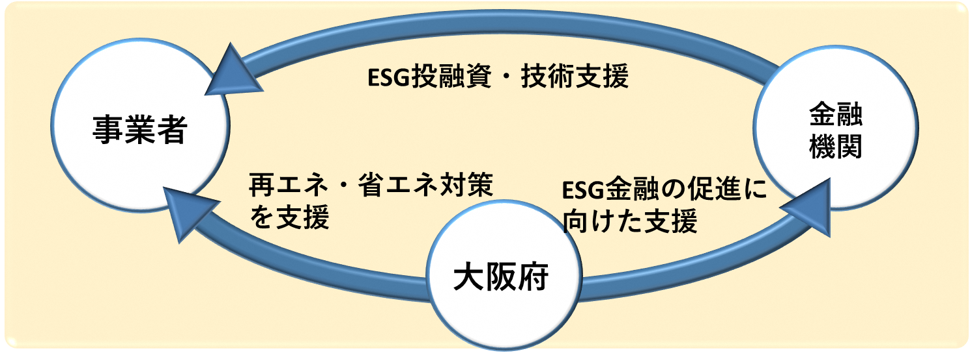

⑥ カーボンニュートラル ～事業者や府民の行動変容～
技術革新だけでは、温室効果ガス（ＣＯ２）排出量の実質ゼロを達成することは困難であり、事業者や府民の行動変容が鍵となる。万博会場での「見える化」の取組みなどを契機に、脱炭素経営、脱炭素行動の定着・浸透をめざす。
テーマ
2022(現状)
2025（万博開催）
2030（万博後のめざす姿）
事業者や府民の行動変容 | □行動変容のための取組みの検討と推進 ・ESG投融資の促進策の検討を開始 ・大阪版カーボンフットプリント（CO2排 出量の見える化）の検討開始 ・環境に配慮した製品、サービスの選択を 促すポイント制度創設の検討を開始 | □行動変容のための取組みの推進 ・府域における脱炭素経営とESG投融 資の促進 ・CO2排出量の見える化を行う製品の 拡大やポイント制度の展開 | □大阪の脱炭素経営を世界のモデルに ・事業者によるカーボンニュートラルの取 組み強化 ・サプライチェーンに連なる広範な裾野の 中小事業者へも脱炭素経営が浸透 ・事業者への資金供給手法としてESG投 融資が普及 □脱炭素行動の定着 ・日常生活における幅広い製品やサービ ス等において、CO2排出量を見える化 ・CO2削減効果の製品表示や価格等へ の反映が広く普及し、府民による脱炭素に配慮した消費選択行動が浸透
▲ESG投融資の促進策のイメージ図
万博会場
カーボンニュートラルに向けた行動変容を強く動機づけ
・事業者の先進的な脱炭素の取組みを国内外に発信
・会場等で独自の取組みを進め、カーボンニュートラル達成への参加意識を醸成
▷府域でのCO2削減量を万博起因で排出した温室効果ガスとのオフセットに活用
▷会場等での削減効果の見える化とポイント制度の実施
▲カーボンフットプリントマーク
※ESG投融資：従来の財務情報だけでなく、環境（Environment）・社会（Social）・ガバナンス（Governance）要素も考慮した投資
※カーボンフットプリント（CFP）：商品やサービスのライフサイクルの各過程で排出される温室効果ガスの量をCO２排出量に換算して表示する仕組み
※脱炭素経営：脱炭素の考え方を反映させた企業経営

Slide 29
課題
▷事業者における脱炭素経営の意識が不足 事業者において、脱炭素経営の標準化には至っていないため、万博を契機とした事業者への働きかけの強化や、意欲的な事業者に 対する設備導入の補助などを通じた、府内事業者の意識改革・行動変容に向けた取組みが必要。 ▷CO2排出量をオフセットするための仕組みの構築が必要 東京オリパラでは、東京都のキャップ＆トレード制度（CO2排出量の削減義務と排出量取引）を活用し、CO2排出量のオフセットを 実施。しかし、同制度は全国規模で展開されておらず、万博におけるCO2排出のオフセットに向け、全国的なクレジット寄付の促進が必要。
▷脱炭素への貢献度が高い商品やサービスを選択する消費者意識の不足 脱炭素への貢献度が高い商品やサービスを選択する消費者意識がまだ十分ではないため、CO2排出量の見える化と脱炭素に寄与 する消費へのインセンティブの付与の仕組みの普及などを通じた、消費者の意識改革・行動変容に向けた取組みが必要。
国「アクションプランVer.2」の 記載内容 | 行動変容を促す資源循環のナッジ実証＜経産省＞ 2030年度⽬標及び2050年カーボン ニュートラルに向けた脱炭素先⾏地域の実現 ＜環境省＞
国との協議状況 | 大阪版カーボンフットプリントの算定方法の検討において国と連携 万博におけるCO₂排出量をオフセットする仕組みについて国と協議中
>
国への提案・要望
▷事業者や消費者の行動変容を強く動機づけるカーボンニュートラルを体現する万博の開催
▷万博開催に伴い排出されるCO2を事業者による削減でオフセットする取組みの全国的な展開
▷CO2を削減する消費行動により会場等で使用できるポイント制度の構築に向けた支援
府・市の取組み
・率先して排出削減に取り組む中小事業者に対する最適な金融サービス活用支援（ESG投融資の促進） ・大阪版カーボンフットプリントを活用した製品等のCO2の見える化 ・脱炭素に配慮した消費行動を促すポイント制度の検討・実証

Slide 30
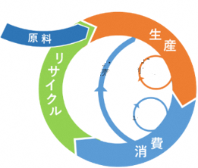



⑦ 大阪ブルー・オーシャン・ビジョン
G20大阪サミットで共有された「大阪ブルー・オーシャン・ビジョン」では、2050年までに海洋プラスチックごみによる新たな汚染をゼロにすることが掲げられている。海に囲まれた万博会場において、その達成に向けた先進的な取組みを実践・発信することで、世界の海洋プラスチックごみの削減につなげていく。
テーマ
2022(現状)
2025（万博開催）
2030（万博後のめざす姿）
「大阪ブルー・オーシャン・ビジョン」の実現 | □プラスチックごみゼロへの総合 対策 ・「おおさかプラスチック対策推進プラッ トフォーム」を設置し、製造・販売・使用・ 回収の各段階における対策を検討 ・「新たなペットボトル回収・リサイクルシステム」の推進 □バイオプラスチック製品の研究 開発支援 ・バイオプラスチックビジネス等推進事業 による研究開発支援を実施 支援実績：７件（2020～２０２１年度） | □先進的取組みで大阪が世界のモ デルに ・「おおさかプラスチック対策推進プラットフォーム」モデル事業の府域展開 ・マイボトル・マイ容器利用店舗等の拡充 ・「新たなペットボトル回収・リサイクルシステム」の定着 □バイオプラスチック製品への転 換の加速 ・原材料調達から技術支援、販路開拓ま で一貫してサポートし、「大阪プロダク ツ」のブランド発信 | □大阪湾に流入するプラごみ半減 ・万博会場での先進的取組みを府域に拡 大 ・サーキュラーエコノミー（循環経済）への 移行に向けた取組み加速 □既存のプラスチック製品製造か らの業種転換の拡大 ・大阪プロダクツ製造拡大、ブランド力に よる国内外への展開 ・府内プラスチック製造企業等のバイオプ ラスチックビジネスへの参入が拡大し、 大阪経済の成長をけん引
G20大阪サミットで「大阪ブルー・オーシャン・ビジョン」を世界各国と共有（2019）
▷ 「2050年までに海洋プラスチックごみによる新たな汚染をゼロに削減」
万博会場
2050年に先駆け、「大阪ブルー・オーシャン・ビジョン」会場内達成
・プラごみゼロ万博の実践（使い捨て
プラの使用抑制など）
・大阪プロダクツ（府内企業のバイオプ
ラスチック製品）の展示・活用、国内
外への発信（ピッチイベントの開催）
修理・
再販売等
生産ロスの
再利用等
リユース
▲マイボトル・マイ容器の
利用啓発
▲給水スポット設置
▲サーキュラーエコノミーのイメージ
（出典）オランダ政府「From a linear to a circular economy」
一部加工
※ピッチイベント：短い時間で自社の製品やサービスを紹介し投資を呼び込む催し

Slide 31
課題
▷プラスチックごみリサイクル技術の高度化 回収されたプラスチックごみは約６割が熱回収処理されており、資源循環型リサイクルへの転換が進むよう財政・技術支援が必要。
▷バイオプラスチック製品の拡大 生物由来などのバイオプラスチック原材料の国内生産量(約4万トン)は、プラスチック原材料(約1000万トン)と比べて少なく入手困 難であり、普及に向けて、多様な材料による製品開発にチャレンジする企業等への支援が必要。
▷プラスチックごみ削減に向けた行動変容の促進 イベント会場において使い捨てプラスチックがごみとして大量に発生するなどの状況があり、「プラスチック資源循環促進法」も 踏まえた社会全体のさらなる行動変容が必要。
国「アクションプランVer.2」の 記載内容 | 行動変容を促す資源循環のナッジ実証 ／ 資源循環に関する実証・展示 ／ バイオマス由来の生分解性容器等の循環処理・資源化に関する実証 ／循環に関する展示体験（日本館）＜経産省＞ サーキュラーエコノミーの実現 ／ 「大阪ブルー・オーシャン・ビジョン」の実現＜環境省＞
国との協議状況 | 国が万博において、海洋プラスチックごみ対策の先進事例の発信等を行うことを、府・市、協会と共有
>
国への提案・要望
▷先進的なプラスチックごみリサイクル技術の開発・実用化に対する財政・技術支援
▷バイオプラスチック製品の技術開発・実証等に対する支援の拡充
▷プラごみゼロ万博の実践を通し、その後の実用化につながる取組みへの支援
府・市の取組み
・「大阪ブルー・オーシャン・ビジョン」実行計画の推進（プラスチック製品の使用抑制・環境への流出削減等の取組み） ・「おおさかプラスチック対策推進プラットフォーム」運営（プラスチックごみ対策調査・検討、モデル事業実施） ・マイボトル・マイ容器の利用促進 ・AI技術を活用したプラスチックごみの大阪湾への流入量把握、排出実態に応じた効果的な対策推進 ・海洋プラスチック対策先進技術の実用化・事業化の促進 ・おおさか３Ｒキャンペーン等を活用した使い捨てプラスチック削減取組みの啓発 ・バイオプラスチック製品の研究開発支援、ビジネス化のサポート ・バイオプラスチックの社会実装促進のため、課題やニーズに関する調査分析を行う事業を実施

Slide 32
４ スマートシティ、スタートアップ
【項目】
⑧ スマートシティ
・ 先端技術を駆使したスマートシティの実現
⑨ スタートアップ
・ スタートアップ・エコシステム拠点の形成

Slide 33
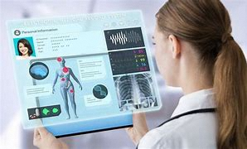

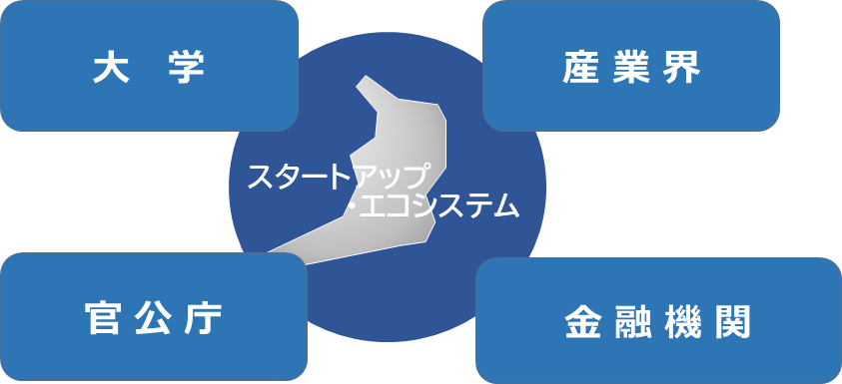
「スマートシティ、スタートアップ」分野における未来社会の姿
先端技術を駆使したスマートシティの実現
◆ デジタルサービスの広がりにより、便利で快適にいきいきと生活できる未来社会の実現
► 住民のQoL向上をめざし、多様なデジタルサービスを普及。
・ 健康、医療、介護など様々な分野のサービスを繋ぎ高度化を図る次世代PHRにより、豊かに暮らす健康長寿社会を実現。
・ 自動運転や関西広域でのMaaSの展開を通じ、ストレスフリーな最適移動社会を実現。
◆ 世界に伍するスタートアップ・エコシステムの拠点を形成
大阪・関西を、優れた技術シーズを有する世界トップレベルのスタートアップ集積拠点に
国内外からの投資を促進
オール大阪でスタートアップを支援

Slide 34
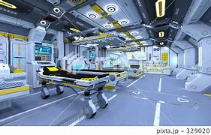
⑧ スマートシティ
健康寿命の延伸や生活利便性の向上など、様々な課題解決に向けては、最先端技術の開発や新たなサービスを活用していくことが必要。
万博における様々な実証の成果を未来に継承して、住民のQoL向上につながるスマートシティを実現することにより、大阪・関西だけでなくわが国のSociety5.0の実現に大きく貢献することをめざす。
テーマ
2022(現状)
2025（万博開催）
2030（万博後のめざす姿）
先端技術を駆使したスマートシティの実現 | □住民QoLの向上をめざす「大阪スマートシティ戦略Ver2.0」の推進 ・健康寿命の延伸や生活利便性の向上などの課題解決に向け、幅広いデータの収集、連携、利用や、最先端技術の開発、活用を促進 ・広域データ連携基盤の構築 ▷広域でのデータ連携のプラットフォームとして、大阪広域データ連携基盤（ORDEN）を構築 ・スーパーシティ構想の推進 ▷最先端技術の実証実験を街全体で行うスーパーシティ型国家戦略特別区域に指定 （2022年4月12日閣議決定） ▷2つのグリーンフィールド（夢洲・うめきた2期）で、万博に向けたモビリティ、ヘルスケア、工事の円滑化などの先端的サービスの実証・実装を予定（～2024年） | □万博を契機とした府域への未来 都市の展開 ・ORDENの展開により、ヘルスケア・モビリティなどの先端的なサービスの普及・デジタルによる利便性の高い行政サービスを実施 | □デジタルサービスの広がりにより、便利で快適にいきいきと生活できる未来社会の実現 ・広域データ連携による住民利便の向上 ▷ORDENを活用した多様なデジタル サービスの普及（観光・まちづくり・防災・産業・物流 等） ・ストレスフリーな最適移動社会（再掲） ▷関西広域でMaaSが拡大 ▷自動運転の府域展開や空飛ぶクルマ の商用運航が拡大 ・豊かに暮らす健康長寿社会 ▷健康、医療、介護など様々な分野のサービスを繋ぎ高度化を図る次世代PHRを実現
万博会場
スーパーシティを活用し、万博で未来都市をいち早く実現
≪モビリティ≫
・万博までのアクセスや会場内において自動運転、MaaSや空飛ぶクルマ等ストレスフリーな移動サービスを提供（再掲）
≪ヘルスケア≫
・「大阪パビリオン」において、ヘルスケアデータに基づく食品提供や未来医療の疑似体験等を実施
※スーパーシティ構想:「まるごと未来都市」の実現を、地域と事業者と国が一体となってめざす取組み

Slide 35
課題
▷万博会場内外で万博来訪者が先端的サービスを円滑に利用できるための高度な通信環境の確保
▷万博における先端的サービスを府域に展開するための大阪広域データ連携基盤（ORDEN）の機能拡充 市町村及び民間との幅広い分野（医療・介護、防災、観光、交通など）のデータ連携・活用が必要であり、大阪広域データ連携 基盤としてのORDENの機能拡充が課題。
▷万博に向けたスーパーシティ構想の推進 万博での先端技術の実証実験をまち全体で行う２つのグリーンフィールド（夢洲・うめきた）での実証・実装の推進に向けて、 大胆な規制緩和等が必要。
国「アクションプランVer.2」の 記載内容 | 次世代空モビリティの社会実装に向けた実現プロジェクト ／自動配送ロボットのサービス提供 ／ロボットフレンドリーな環境の実現＜経産省＞ 空飛ぶクルマの実現に向けた環境整備の推進 ／ MaaSなどの新たなモビリティサービスの推進＜国交省＞ 自動運転の一層の推進＜デジタル庁・内閣府・警察庁・総務省・経産省・国交省＞ 地域データの可視化によるデータ連携・データ利活用の推進＜内閣府＞ Beyond ５G ready ショーケースの実現＜総務省＞ デジタル田園都市国家構想に関連するデジタル実装モデルの海外発信・展開＜内閣官房デジタル田園都市国家構想実現会議事務局＞
>
国への提案・要望
▷万博会場内外での高度な通信環境の整備・充実（５Gの整備に向けた通信事業者への働きかけなど）
▷万博における先端的サービスの府域展開に向けた大阪広域データ連携基盤（ORDEN）の機能拡充のための財政支援
▷スーパーシティ構想の実現に向けた規制緩和及び財政支援
府・市の取組み
・大阪府・市による「スマートシティ戦略 ver2.0」の推進 ・大阪府・市によるスーパーシティ構想の推進

Slide 36
⑨ スタートアップ
「未来社会の実験場」を体現するためには、革新的な技術やサービスを有するスタートアップの先駆的な取組みを促進していく必要がある。会場内外において多様な実証やチャレンジを推進することで、大阪のみならずわが国全体の成長を加速させる。
テーマ
2022(現状)
2025（万博開催）
2030（万博後のめざす姿）
スタートアップ・エコシステム拠点形成 | □スタートアップ・エコシステム拠点都市としてのスタートアップ創出の取組み ・官民連携による「大阪・京都・ひょうご神戸コンソーシアム 」を中心としたハンズオン支援（資金調達、経営・販路プロモーション、インキュベーション、起業家育成等） ▷スタートアップ創出数：2024年度までに５４２社（2022年3月時点287社） | □万博を契機にイノベーションを加速するスタートアップを創出 ・大阪・関西が、スタートアップ、学術機関、ベンチャーキャピタルなど、多様な機関・人材等のハブ機能を担い、次々にイノベーションを創出・発信 | □大阪・関西を、万博のレガシーを継承した世界トップレベルのスタートアップ集積拠点に ・大阪・関西を世界トップレベルのスタートアップ集積拠点に
万博会場
スタートアップの革新的技術・サービスを世界に発信
・大阪パビリオンなどで、スタートアップの技術・サービスを実証

Slide 37
課題
▷万博へスタートアップが参画する仕組みの整備 万博において革新的な技術シーズやアイデアを結集して「未来社会の実験場」を体現するため、スタートアップの先駆的な取組みを促進し、国内外に効果的に発信できるよう、スタートアップ参画の仕組みづくりが必要。
▷社会機運や投資環境の未成熟 スタートアップが万博を契機として成長するためには、国内外から人材や投資を呼び込む必要があるが、諸外国に比して、社会機運や投資環境が未成熟であるため、成長を支える条件整備が必要。
国「アクションプランVer.2」の 記載内容 | 万博会場を活⽤した先端テクノロジーの実証 ／ 優良なアイデア・事業の審査への参画（ヘルスケアビジネスコンテストの開催）<経産省>
国との協議状況 | 国において、会場内のスタートアップイベント開催支援を検討予定
>
国への提案・要望
▷革新的なスタートアップの大阪・関西への集積に向けた税財政支援
▷スタートアップの技術やサービスについて、会場内での積極的な活用
▷「グローバル・スタートアップ・キャンパス構想」について、スタートアップ・エコシステムの「グローバル拠点都市」である京阪神地域への拠点創設
府・市の取組み
・大阪パビリオンにおいて、大阪の優れたスタートアップ等を発掘し、技術力や魅力を発信する「展示・出展ゾーン」を設置 ・京阪神の産官学と連携した大学発スタートアップ創出支援 ・資金調達促進に向けた首都圏ベンチャーキャピタリストとの接点を創出 ・大阪・関西資本の事業会社・金融機関等へ向けた投資ノウハウ提供などのセミナー開催 ・カーボンニュートラル等の新技術を活用するスタートアップの創出・成長支援 ・うめきたエリアを人、シーズ、課題等のイノベーションの源泉が集結する中心地としての機能強化

Slide 38
５ 観光・文化
【項目】
⑩ 多様な都市魅力の創出・発信
・ 大阪・関西の都市魅力の創出・発信
・ 水上交通ネットワーク構築

Slide 39
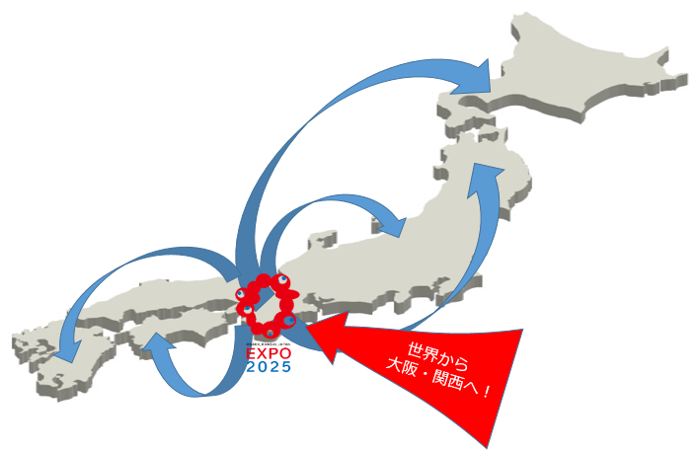
「観光・文化」分野における未来社会の姿
大阪・関西がわが国の「観光立国」の実現を牽引
◆ 多彩な観光資源を活かし、訪日外客数6,000万人の達成に貢献する大阪・関西へ
► 万博に向けて世界第一級の文化・観光拠点を形成。
► 多様な観光ニーズに対応した広域観光ルートの充実をはかり、万博来訪者をはじめ観光客の大阪・関西から日本各地への周遊・滞在を促進。
► IRの実現等、さらなるにぎわいや活力を創出。大阪・関西が訪日外客数6,000万人の達成に貢献。
大阪・関西から
日本各地へ！

Slide 40
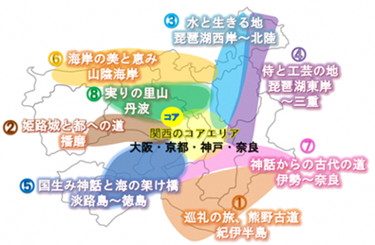
⑩ 多様な都市魅力の創出・発信 ～大阪・関西の都市魅力の創出・発信～
コロナ禍で大きなダメージを受けた観光産業や文化・芸術活動等の再生が急務である。大阪・関西万博を呼び水に、食、歴史、文化など、大阪・関西が持つ多彩な観光資源を発信し、さらには全国への誘客につなげることで、わが国の観光立国の実現に大きく寄与することをめざす。
テーマ
2022(現状)
2025（万博開催）
2030（万博後のめざす姿）
大阪・関西の都市魅力の創出・発信 | □再生に向けた取組みスタート ・コロナ禍でインバウンド需要がほぼ消失。 観光や文化が大きなダメージ ・入国制限措置の大幅な緩和によるイン バウンド需要回復への期待 ▷訪日外客数 （出典）日本政府観光局 ・大阪・関西の観光需要喚起に向けた 取組みの推進 ・大阪・関西を訪れる旅行者の安全・安心 の確保、ICT活用・強化 ・２０２３年G７貿易大臣会合の大阪府・ 堺市での開催決定 ・大阪・関西の文化芸術活動の回復・活性 化に向けた取組みの推進 | □世界第一級の文化・観光拠点を 形成 ・全国最多の世界遺産、伝統芸能やアート など、大阪・関西の歴史的資源や文化芸 術の魅力発信 ・大阪・関西の魅力を体感できる観光DX の推進 ・安全・安心に滞在できる都市の実現 □万博来訪者の大阪・関西、日本各地への周遊・滞在を促進 ・食、歴史、文化芸術、スポーツ、エンタメ など大阪・関西の多種多様な地域資源 を活かした周遊観光、滞在促進 ・広域周遊に繋げる観光ルートの整備・ 充実 | □訪日外客数6,000万人※の 目標達成に向け、大阪・関西が 牽引 ※「明日の日本を支える観光ビジョン」 ・世界基準の都市魅力発信拠点を整備 ▷世界最高水準の成長型IR（夢洲） 2029年秋～冬頃 開業予定 ▷大規模アリーナを中核とした大阪・関西 を代表する新たなスポーツ・文化の 拠点（吹田市) ２０２７年秋頃 第Ⅰ期（アリーナ等）開業 ２０３２～2037年 周辺施設等順次開業
2019年 | 2020年 | 2021年
３,１88万人 | ４１２万人 | ２５万人
＜参考＞2019年 来阪外客数：1152.5万人
（出典）観光庁
▲アリーナ（イメージ）
※関西観光本部「THE EXCITING KANSAI」に
基づき府で作成

Slide 41
課題
▷コロナの影響による国内外の観光需要の回復や新たな旅行者ニーズを捉えた観光コンテンツの創出 国内外の観光需要の喚起やウィズコロナに対応した新たな都市魅力の創出を図るため、ＩＣＴの活用に加え、 マイクロツーリズムやスポーツツーリズムなど旅行者ニーズの変容等を捉えた取組みを進めることが必要。
▷誰もが安全・安心で快適に滞在できる都市の実現 災害時における多言語による情報発信や避難誘導など、海外からの来訪者を含め誰もが安全・安心に滞在できる 都市の実現に向け、観光客受入環境の充実等の取組みが必要。
▷文化芸術活動の活性化や大阪・関西の多彩で豊かな文化芸術の国内外への魅力発信 大阪・関西における文化芸術活動を活性化するとともに、多彩で豊かな文化を核とした都市魅力を創造し、広く国内外に 発信することで、観光誘客の促進につなげることが必要。
▷万博会場から広域周遊（大阪・関西、日本各地）に繋げる観光ルートの整備・充実及び国内外への情報発信 大阪・関西をはじめ日本の観光資源や文化芸術等の魅力を世界に発信し、アジアに加えて欧米豪など幅広い国・地域からの 誘客促進に繋げるため、広域観光ルートの充実や効果的な情報発信を図ることが必要。
国「アクションプランVer.2」の 記載内容 | 地域ツーリズム促進事業＜内閣官房＞ DXの推進による観光サービスの変革と観光需要の創出 ／ 大阪・関西万博の機会を活用した訪日プロモーション＜観光庁＞ 「⽇本博2.0」の展開＜文科省＞
国との協議状況 | 「日本博2.0」の活用について国と府・市で調整中
>
国への提案・要望
▷最先端のデジタル技術と観光資源を融合させた新たな観光コンテンツ開発の推進
▷観光関連施設、宿泊施設等における誰もが安全・安心で快適に滞在できる取組みへの支援の充実
▷文化芸術活動や国内外への文化芸術の魅力発信等の取組みに対する支援の充実
▷関西・日本各地への周遊・滞在に向けた、広域周遊観光ルートの整備・充実及び国内外への効果的な 観光プロモーションの推進
府・市の取組み
・国内外の観光需要喚起等に向けた取組みの推進、来訪者の受入環境等整備 ・大阪の文化芸術活動の回復・活性化に向けた取組みの推進 ・多様な観光・文化資源の魅力を強力に発信する大規模コンテンツ（イベント）や新規性のある仕掛けの実施

Slide 42

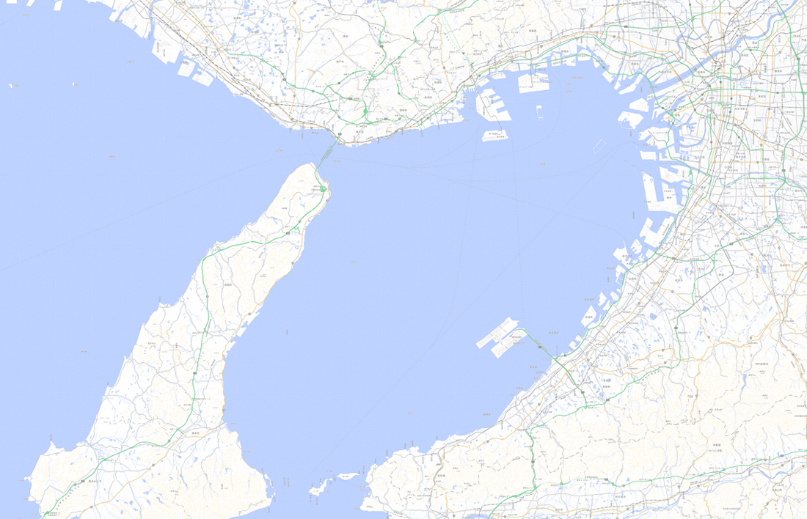


⑩ 多様な都市魅力の創出・発信 ～水上交通ネットワーク構築～
海に囲まれた万博会場の立地特性を活かし、万博会場と大阪市内、大阪湾の運行拠点をつなぐ水上交通ネットワークの構築を進める。
テーマ
2022(現状)
2025（万博開催）
2030（万博後のめざす姿）
水上交通ネットワーク構築 | □新たな水上交通ネットワークの 開拓 ・海上交通の活性化に向けた社会実験を 実施予定（大阪市臨海部～泉州地域) ・海と川の結節点としての中之島GATE ターミナルの整備検討 ・淀川大堰閘門整備工事（２０２２年～） ・淀川舟運活性化協議会（２０２２年～） | □万博会場を起点とした水上交通 ネットワークの構築 ・夢洲と大阪市内(水の回廊)、大阪湾内 の拠点（関空、泉州、兵庫エリア等）がつ ながることで、ベイエリアが活性化 ・万博会場と京都方面がつながり、「淀川 舟運」が活性化 | □大阪と関西・西日本エリアとの 水上交通ネットワーク形成 ・夢洲（IR）と関西・西日本等を結ぶ水上 観光ルートが構築
▲淀川大堰閘門
完成イメージ
（出典）国土交通省
京都
神戸
夢洲
水の回廊
瀬戸内
夢洲
(IR)
京都
四国
神戸
九州
夢洲
水の回廊
淡路島
泉州
関空
堺旧港
・船着場周辺の賑わい創出
・地域資源を活かした内陸部への周遊
大阪市中央卸売市場
サウスピア
← 安治川
ノースピア
▲中之島GATE全体図

Slide 43
課題
▷夢洲と大阪湾の各拠点間を運航する海上運航事業者等の参入意欲の醸成 将来的な海上交通ネットワークの実現を見据え、事業採算性の確保など事業者の参入促進のための施策が必要。
▷淀川を活用した航路開拓等の推進 淀川を活用して夢洲と京都方面をつなぐためには、淀川の航路開拓と沿川のにぎわいづくりが必要。
国「アクションプランVer.2」の 記載内容 | 記載なし
国との協議状況 | 国、府等が参画する淀川舟運活性化協議会において、必要な施設整備など万博に向けた具体的な目標設定を行うことを国と府で確認
>
国への提案・要望
▷海上運航事業者の参入促進に向けた環境整備
▷淀川舟運活性化に向けた、航路開拓等の取組みの推進
府・市の取組み
・海上交通の活性化に向けた社会実験（海上交通ルート、事業化実現可能性の検討）の実施 ・水上・海上交通の運航拠点（船着場、旅客ターミナル等）の整備 ・市町等との連携によるにぎわいづくり

Slide 45
６ おもてなし・利便性向上
【項目】
⑪ ユニバーサルデザインタクシー
・ ユニバーサルデザイン（ＵＤ）タクシーの普及拡大
⑫ 空港運用の強化
・ 関西国際空港の運用強化

Slide 46
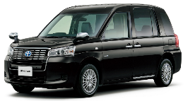
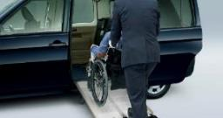

⑪ ユニバーサルデザインタクシー
首都圏では、東京オリンピック・パラリンピックを契機に、ユニバーサルデザインタクシーの普及が大きく前進。大阪においても、誰もが利用しやすいユニバーサルデザインタクシーの導入率を、万博開催時に25%に引き上げることをめざし、普及促進を図る。
テーマ
2022(現状)
2025（万博開催）
2030（万博後のめざす姿）
ユニバーサルデザイン（ＵＤ）タクシーの普及拡大 | □UDタクシー導入率 府域の2.4% （2020年3月末） ・タクシー事業者はコロナで厳しい経営 状況 ・普通タクシーに比較して高額であるため、事業者の買い替えが進まず UD：約300万円、通常：約１80万円 ・大阪府UDタクシー普及促進事業の創設 (事業期間2022年度～） ▷補助上限額：30万円／台 ・大阪市UDタクシー普及促進事業 (事業期間2019年度～） ▷補助上限額：30万円／台 | □導入率25％を実現 （国のバリアフリー法に基づく基本方針の目標） ・万博が開催される2025年度までに、 府域での導入率25%を実現に向け、府 の目標年次は、国の目標年次2025年 度末を1年前倒し ・万博に来場する外国人・高齢者・障がい 者等に安全・安心な移動環境を提供 | □UDタクシーのさらなる拡大 ・府内全域でUDタクシー導入が拡大 ・誰もが安全・安心で快適に移動できる 環境を実現
【参考：現行の補助制度を活用した場合
の負担】
▷UDタクシー
国の補助 60万円 | 事業者負担 60万円
【東京との比較】
 | 事業者数 | UD導入率
東京 | 65.8% | 36.6%
大阪 | 18.0% | 2.4%
（出典） 全国ハイヤー・タクシー連合会（法人タクシーのみ）
（出典） トヨタジャパンタクシーHP

Slide 47
課題
▷タクシー事業者のユニバーサルデザインタクシー導入に係る財政的負担 普通タクシーと比較して車体価格が高額であり、費用負担が大きいためタクシー事業者の買い替えが進まない。
▷万博に来場する外国人・高齢者・障がい者等に安全・安心な移動環境を提供 万博を訪れる誰もが安全・安心に移動できる環境をめざし、万博開催前の2024年度末までに国の普及目標を確実に 達成できるよう、大阪府域に対する重点的な支援が必要。
国「アクションプランVer.2」の 記載内容 | 記載なし ※R4年度、国補助を活用し府内で190台が導入予定。別途、80台を府市で補助予定（10月時点）
>
国への提案・要望
▷ユニバーサルデザインタクシーを導入するタクシー事業者への支援の拡大
府・市の取組み
・UDタクシー導入に対する補助事業の実施

Slide 48
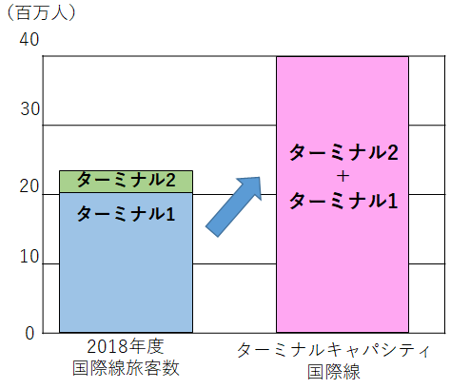
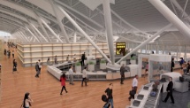
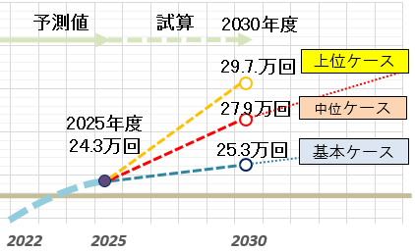
⑫ 空港運用の強化
万博期間中、世界各国からの来訪者の玄関口となる関西国際空港について、おもてなしの心をもって万全の体制でお迎えする。そして、その後の来訪者の増加を見据え、受入体制のさらなる強化を図っていく。
テーマ
2022(現状)
2025（万博開催）
2030（万博後のめざす姿）
関西国際空港の運用強化 | □旅客受入能力の拡大へ ・２０１９年には、旅客数、発着回数ともに過去最高を記録、受入能力が逼迫 ▷コロナの影響により国際線の就航は 激減したが、入国規制緩和により現在 は回復基調 ・発着容量の拡張の検討 ▷将来航空需要予測（右下図参照）において、年間発着回数は増加 ▷関西３空港懇談会において、万博に向けた万全の受入体制を整えるとともに、年間発着回数30万回の実現に必要な能力を確保するため、万博までに、処理能力の引き上げをめざすことを合意 ▷国において、現行の飛行経路の見直しを検討中 ・第１ターミナルの強化 ▷ターミナル改修工事着工（2021年５月） 新国内線エリアオープン（2022年10月） | □国内外からの来訪者の万全な 受入体制 ・発着容量の拡張、ターミナル機能の強化により、円滑かつ快適な出入国を実現 ▷万博開催時とその後の成長に適切に 対応できるよう、必要に応じ、発着容 量を拡張 ▷第１ターミナル改修により、国際線の受入能力を3,000万人に ▷最先端の顔認証システムと出入国審査システムとの連携による空港内手続きのシームレス化等の実現 | □さらなる来訪者増に向けた受入 体制の強化 ・2029年秋～冬頃 IR開業予定 ▷年間来場者数 約2,000万人 （国内1,400万人、国外6０0万人） ・年間発着回数30万回の実現
▲KIX 保安検査場等のイメージ
（出典）関西エアポートHP
▲KIX 国際線キャパシティ拡大
（出典）関西エアポートHP
≪関空の発着回数・旅客数≫
≪将来航空需要予測≫
 |  | 201０年 | 2019年 | 計画取扱 能力※
発着 回数 （万回） | 総数 | 10.7 | 20.7 | 23
 | 国際 | ７.5 | 15.8 | １４
 | 国内 | 3.2 | 4.9 | ９
旅客数 (万人) | 総数 | 1,43５ | 3,191 | 2,500
 | 国際 | 1,048 | 2,493 | 1,200
 | 国内 | 387 | ６９８ | 1,300
※H10年度環境影響評価における最大想定回数
（出典）新関西国際空港㈱、関西エアポート㈱

Slide 49
課題
▷万博時に増加が見込まれる旅客需要に対し、空港の受入能力が不足するおそれ 新型コロナ発生前の2019年において、発着回数・旅客数ともに過去最高を記録し、空港の受入能力が逼迫。 関西国際空港の将来航空需要に関する調査委員会において示された万博期間中及び将来の旅客需要に対応するため、 発着容量の拡張が必要である。
▷万博時に増加が見込まれる旅客需要により、空港内で混雑や滞留が発生するおそれ 円滑かつ快適な受入体制を整えるためには、空港内での各種手続きのシームレス化の実現が必要である。
国「アクションプランVer.2」の 記載内容 | 記載なし ※関西国際空港の容量拡張等を実現するため、国において、現行の飛行経路の見直しを検討中
>
国への提案・要望
▷関西国際空港の受入能力の向上に対する国の継続的な関与と支援
▷関西国際空港において導入予定の搭乗手続きに係る顔認証システムと、国の出入国審査システムとの連携
府・市の取組み
・関西国際空港全体構想促進協議会等を通じて、関西国際空港の更なる機能強化、地域振興を図る取組みを支援

Slide 51
Ⅲ 万博会場の整備・運営にあたって
【項目】
① 中小企業等の参画促進、木材の活用促進
② 防災対策、テロ・サイバー等防犯対策
③ 感染症対策の強化
④ 一般交通への働きかけTDM

Slide 52
① 中小企業等の参画促進、木材の利用促進
「未来社会の実験場」の実装には、大阪・関西の優れた技術力や魅力的な製品を取り扱う中小企業、特色ある生産品を生み出す農林水産業者等の参画が不可欠。また、脱炭素社会の実現に向けた木材利用の取組は重要であることから、会場内における取組に対しても積極的に木材利用していく必要がある。
課題
▷中小企業等の万博への参画機会の拡大 今後、万博会場整備が本格化する中、国等による建設工事や設備工事、製品・サービスの発注に中小企業等が参画し、優れた技術 力や魅力的な製品・サービスを国内外に発信する機会の拡大が重要。 ▷脱炭素社会の実現に向けた木材利用の積極的な取組み 会期後のリユース・リサイクルの観点やコスト面も考慮しながら、再生可能な資材である木材を最大限に活用することが重要。
国「アクションプランVer.2」の 記載内容 | ⽊材利⽤拡⼤の促進 <農⽔省> 万博会場を活用した未来志向の中小企業の魅力・価値の発信＜経産省＞
>
国への提案・要望
▷万博会場における地元中小企業等の技術等の活用、参画促進 ①国の取組みにおける対応（「万博関連事業受注者登録システム」の積極的な活用、博覧会協会など関係先への周知を含む。） ②博覧会協会への働きかけ（大阪・関西地域への優先発注制度の創設、同システムの積極的な活用、中小企業等の調達コードへ の対応支援など中小企業等が参画しやすい環境の整備） ▷会場内の国の取組みにおいて、再生産可能な資源である木材の積極的な利用
府・市の取組み
・物品、運営サービスや農林水産物等のサプライヤーリスト「万博関連事業受注者登録システム」の作成

Slide 53
② 防災対策、テロ・サイバー等防犯対策
世界中から多くの人が会場を訪れる大阪・関西万博では、テロ対策や大規模自然災害等への対策など、あらゆるリスクを想定した万全な体制のもと、「世界一安全な万博」の実現をめざしていく必要がある。
課題
▷災害弱者を生み出さないための、リアルタイムで情報伝達ができる仕組みづくりやネットワークシステム構築 万博開催時に多くの来訪者が滞在される大阪都心では、緊急時の情報連絡を危機管理部門（又は管理者部門）とエリアマネジメン ト団体が連携、ピクトグラムの災害版「災害種別図記号」の普及・設置や、外国人や障がい者など災害弱者を生み出さないための システム・アプリ開発等が必要。 ▷脅威が高まるテロへの対策 テロ組織は、刃物や車両等の身近な手段によるテロ事件を称賛し、更なるテロの実行を呼び掛けている。 ▷高度化するサイバー犯罪・サイバー攻撃への対応 サイバー犯罪・サイバー攻撃はその手口を巧妙化させており、サイバー空間における脅威は極めて深刻な情勢。
国「アクションプランVer.2」の 記載内容 | 防災DXを活用した博覧会会場での実証実験＜文科省＞ 海洋関係の取組発信＜内閣府＞ リモートセンシング技術による高精度データの集積・分析・配信技術の開発＜総務省＞ 被災地から生まれる未来社会に向けた最新技術の情報発信＜復興庁・経産省＞ 緊急事態対処における無人航空機の活用及び有人機・無人機連携技術の研究<警察庁>
国との協議状況 | 国は地元からの依頼を踏まえ、AIカメラの設置について所管する関係事業者に対して協力依頼予定。 万博会場内のセキュリティ先端技術の展開に向けた支援、会場内及び会場周辺の警戒警備に関する支援は協議中。
>
国への提案・要望
▷様々な媒体を通じた情報発信により、国内外からの来阪者が安心できる環境づくりへの財政支援 ▷テロを含む治安対策に先端技術を活用する等の取組みの強化
▷サイバーセキュリティの確保に向け、「サイバーセキュリティ戦略」の取組みの強力な推進
▷国内でサイバーセキュリティの専門人材は質的にも量的にも圧倒的に不足していることから、人材の育成・確保に向け、 継続的な人的支援 ▷リスクマネジメントの促進や対処態勢の整備など関係組織のサイバーセキュリティ確保のための取組みへの支援
府・市の取組み
・埋立地（夢洲・咲洲・舞洲）における浸水対策 ・おおさか防災ネットの多言語対応化 ・国、関西広域連合と連携した防災・減災対策の推進 ・大阪府・大阪市の防災計画に基づく防災・減災対策の推進

Slide 54
③ 感染症対策の強化
人類の未来への希望を示す万博として、全ての来訪者が安心して大阪・関西に集い、万博を楽しめるよう、新型コロナウイルス感染症の対応を踏まえ、新興感染症等を想定した体制の整備が不可欠。
課題
▷空港等での感染症水際対策の適切な運用 新興感染症等の国内流入を防ぐため、国の玄関口である国際空港等において、水際対策の柔軟かつ適切な運用が必要。 ▷サーベイランス体制の強化 新興感染症等の国内流入を早期に探知し、対策につなげることができるよう、サーベイランス体制の強化が不可欠。 ▷医療提供体制の整備 新興感染症等が国内に流入した際に、速やかに必要な医療にアクセスできる体制づくりが必要。
国「アクションプランVer.2」の 記載内容 | 記載なし
>
国への提案・要望
▷新興感染症等に対応する検疫体制の充実・強化（検疫所職員の充実等） ▷新興感染症等の国内流入に関するサーベイランス体制強化に係る支援 （国の専門機関による人的・技術的支援や実施に係る財政支援等） ▷新興感染症等に対応できる医療提供体制整備に係る財政支援
府・市の取組み
・保健所体制の強化 ・検疫所との連携・強化 ・万博開催期間における感染症強化サーベイランス

Slide 55
④ 一般交通への働きかけTDM
大阪・関西万博への来場者は、会期中で約２，８２０万人が想定されており、博覧会協会において、来場者の平準化など、来場者輸送の交通マネージメントに最大限、取り組んでいる。
一方で、現況の鉄道や道路では、通勤・通学時間帯などで混雑している箇所があり、万博の来場者輸送の交通マネージメントだけでなく、一般交通の抑制や平準化などを実施する必要がある。
課題
▷来場者輸送対策を実施しても発生が予想される混雑への対応 チケットコントロールなどの来場者需要の平準化並びに運行本数の増便などの供給拡大策を実施しても発生が予想される 鉄道の混雑や道路の渋滞に対して、一般交通への対策（働きかけTDM）の実施が必要。 ▷一般交通への働きかけTDMを実施する必要性の周知 府民・市民・企業等に対し、万博期間中に働きかけTDMを実施する必要性を周知し、理解を深めてもらう方策が必要。
>
国への提案・要望
▷府・市、博覧会協会、地元経済界等による交通円滑化の取組に対する支援 ・一般交通への働きかけTDMの実施（万博開催前の試行実施含む）への財政支援 ・パンフレット配布やCMの実施など広報活動を行うための財政支援
「2025年大阪・関西万博アクションプランVer.2」における記載
・記載なし
府・市の取組み
・博覧会協会、府・市等が参画する2025年日本国際博覧会来場者輸送対策協議会において、以下の方針を策定。 ・大阪・関西万博 来場者輸送基本方針【令和４年６月策定】 ・大阪・関西万博 来場者輸送具体方針（アクションプラン）初版【令和４年１０月策定】

